Slide 1
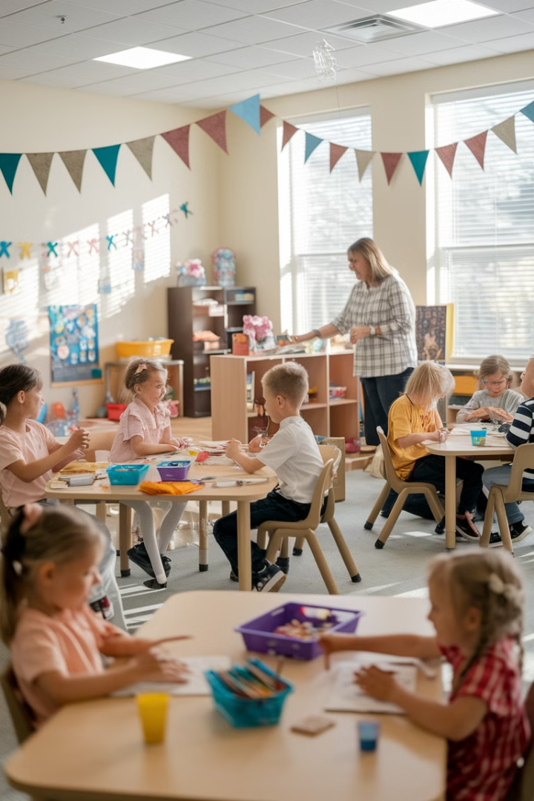
الأنشطة التعليمية التفاعلية للمراحل الابتدائية )الصفوف الأولى – السادسة(
نقدم لكم عرضاً شيقاً حول الأنشطة التعليمية التفاعلية المصممة خصيصاً للمراحل الابتدائية. سنستكشف طرقاً مبتكرة لجعل التعلم ممتعاً وفعالاً للطلاب من الصف الأول إلى الصف السادس. هذه الأنشطة تعزز المشاركة، وتطور المهارات، وتجعل التعليم تجربة لا تنسى.

Slide 2
مقدمة: أهمية الأنشطة التفاعلية في التعليم الابتدائي
زيادة الدافعية
تنمية المهارات
تحسين الفهم
تشجع الأنشطة التفاعلية الطلاب على المشاركة الفعالة في العملية التعليمية، مما يزيد من دافعيتهم ورغبتهم في التعلم.
تساهم في تطوير مهارات التفكير النقدي وحل المشكلات والتعاون، وهي مهارات أساسية للنجاح في المستقبل.
تساعد على ترسيخ المفاهيم والمعلومات بشكل أفضل من خلال التجربة والممارسة العملية.

Slide 3
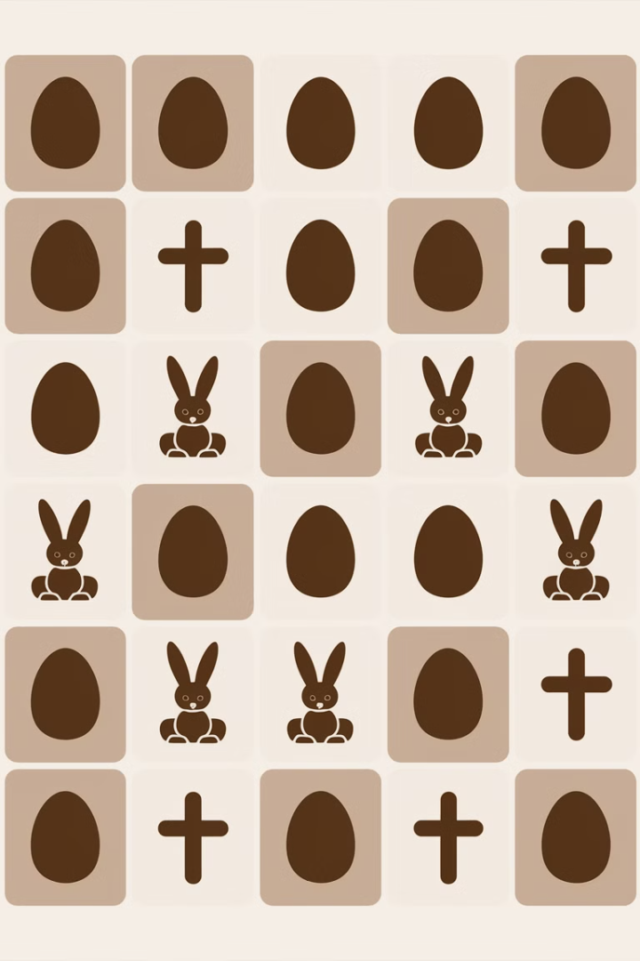
النشاط الأول: لعبة مطابقة رموز عيد الفصح - الأهداف التعليمية
تطوير المهارات
2
تعزيز المعرفة
1
تنمي مهارات التفكير والربط بين الرموز ومعانيها بطريقة ممتعة وشيقة.
تساعد الطلاب على تعزيز معرفتهم بالرموز الخاصة بعيد الفصح ومعانيها.
تحفيز الذاكرة
3
تحفز الذاكرة البصرية والسمعية من خلال استخدام الصور والأوصاف.

Slide 4
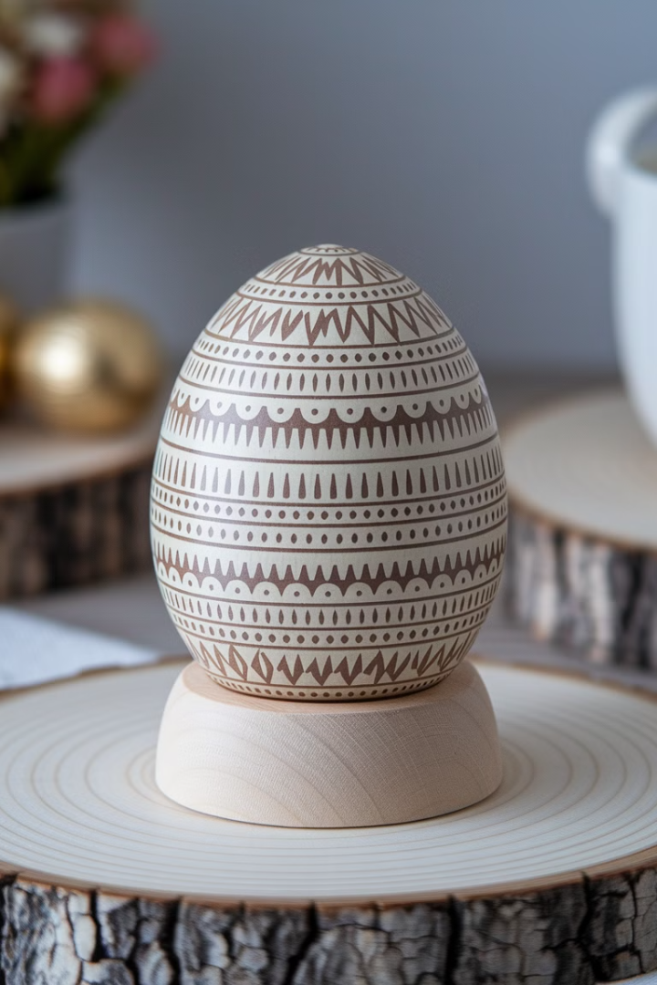
النشاط الأول: لعبة مطابقة رموز عيد الفصح - طريقة اللعب )البيضة(
يتم إعداد بطاقات رموز تحتوي على صور رموز الفصح التالية:
البيضة 🥚) ترمز إلى الحياة الجديدة والقيامة(
الصليب ✝️ )يرمز إلى صلب المسيح وفداء البشرية(
الحمل 🐑)يرمز إلى المسيح كحمل الله الذي فدى العالم(
الشعانين (أغصان النخيل) 🌿)ترمز إلى دخول المسيح إلى القدس(
الشموع 🕯️ )ترمز إلى نور المسيح(
يتم إعداد بطاقات معاني لكل رمز، بحيث تكون منفصلة عن البطاقات السابقة.
يقوم الطلاب بسحب البطاقات ومحاولة مطابقة كل رمز مع المعنى الصحيح.
يمكن تقسيم الطلاب إلى مجموعات، والمجموعة التي تطابق أكبر عدد من الرموز بشكل صحيح تفوز.

Slide 5
نشاط فني: تلوين البيض برسومات مسيحية رمزية
لأهداف التعليمية:
تعريف الطلاب برموز عيد الفصح من خلال نشاط فني.
تنمية الإبداع والتعبير الفني لدى الأطفال.
طريقة التنفيذ:
توفير بيض مسلوق أو أوراق رسم تحتوي على أشكال بيض مرسومة مسبقاً.
يتم تزويد الطلاب بألوان خشبية، شمعية أو ألوان مائية لتلوين البيض.
يتم تشجيع الطلاب على رسم رموز عيد الفصح على البيض مثل:
صليب صغير ✝️
حمل 🐑
شمعة مضيئة 🕯️
أغصان الزيتون 🌿
في نهاية النشاط، يمكن عمل معرض صغير لعرض أعمال الطلاب ومناقشة معنى كل رمز.

Slide 6
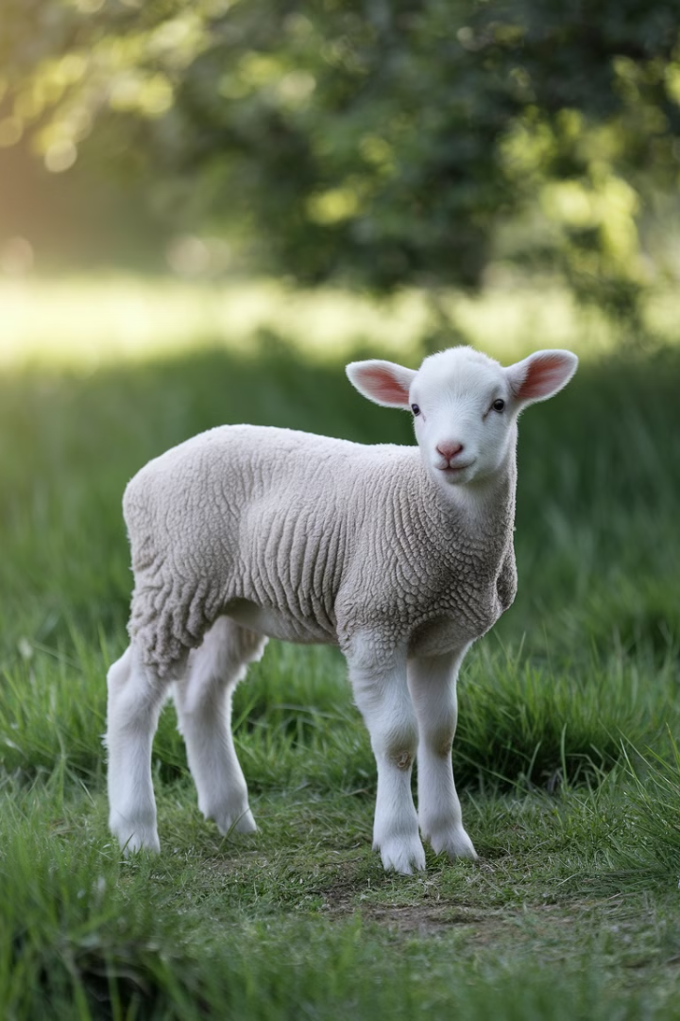
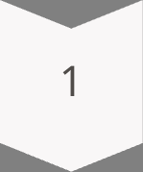
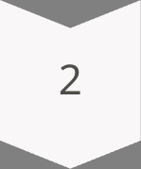
تمثيل جماعي: تمثيل قصص مرتبطة بالمسيح خلال الأسبوع المقدس
الأهداف التعليمية:
تعريف الطلاب بأحداث الأسبوع المقدس من خلال التمثيل.
تعزيز التعلم النشط من خلال التفاعل مع النصوص الدينية.

Slide 7
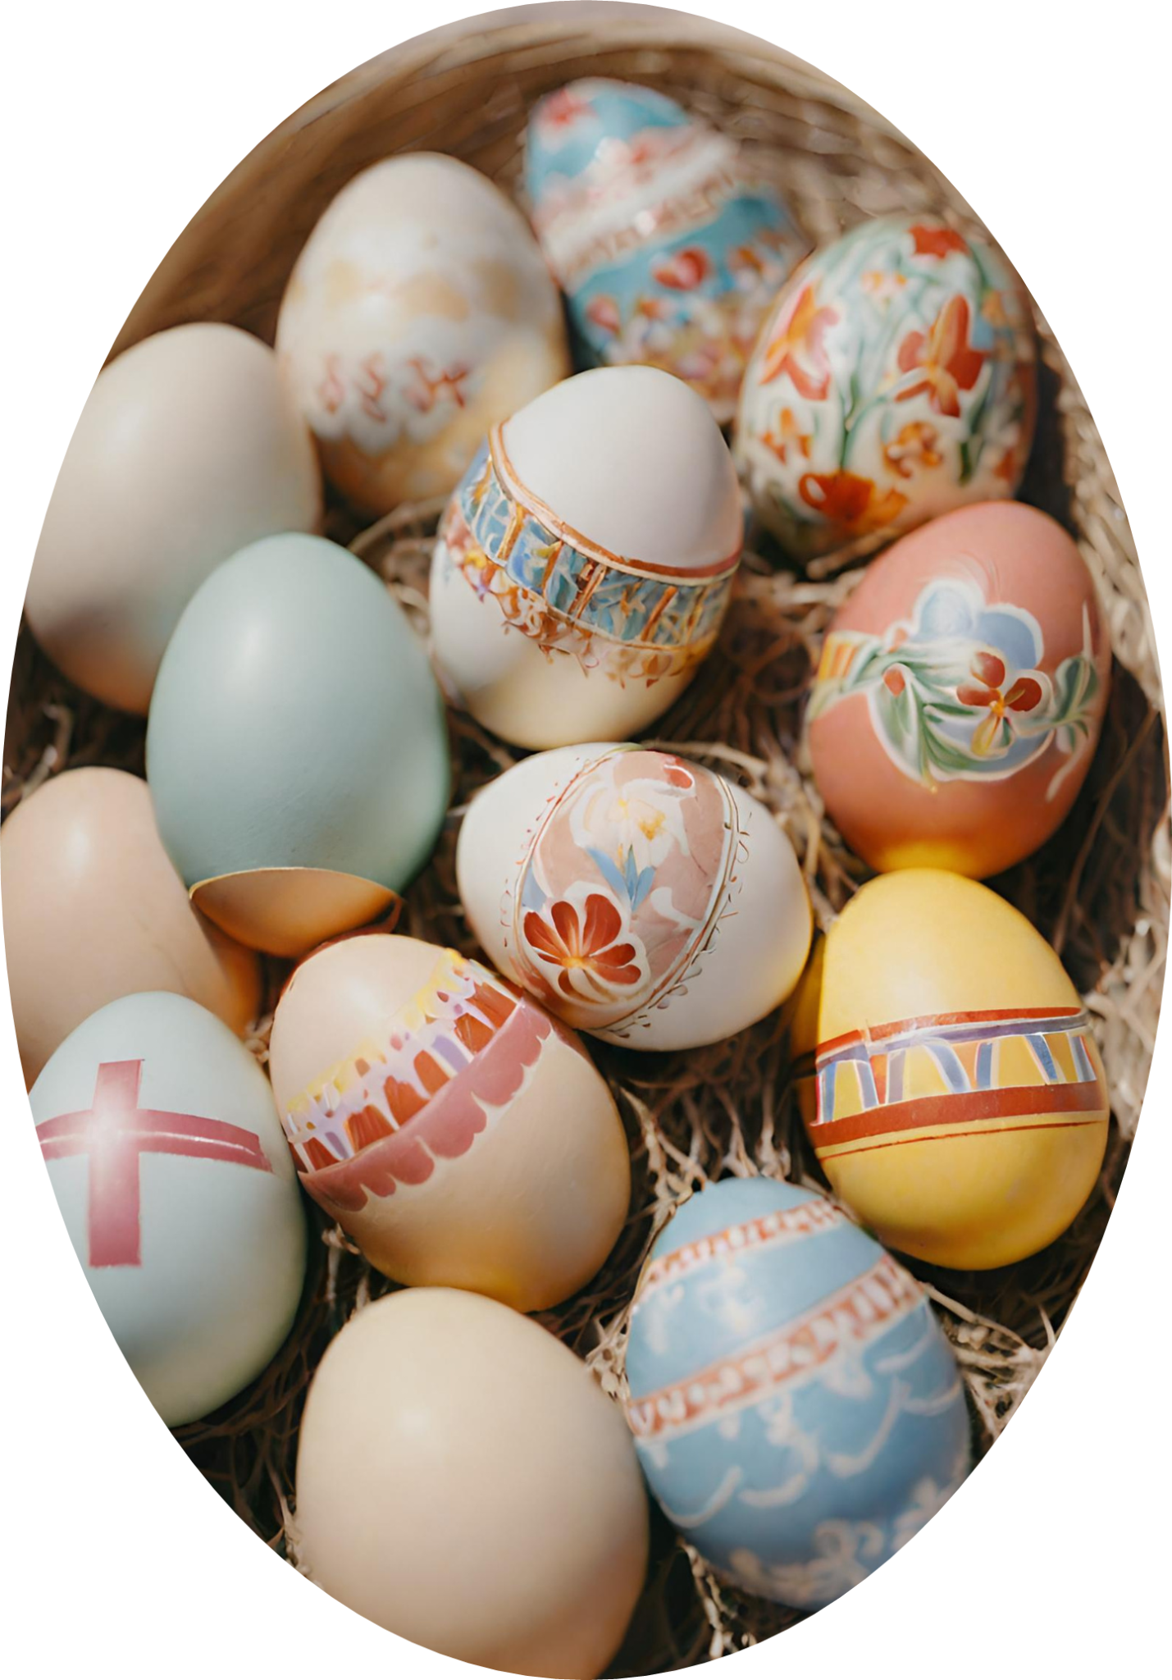
يتم اختيار أحد القصص التالية من حياة المسيح لتمثيلها:
دخول المسيح إلى القدس يوم الشعانين 🏙️🌿
العشاء الأخير مع التلاميذ 🍞🍷
صلب المسيح وتسامحه مع الآخرين ✝️
قيامة المسيح وظهوره لتلاميذه 🌅
1
يقسم الطلاب إلى مجموعات صغيرة، وكل مجموعة تمثل قصة معينة
2
يتم تشجيع الطلاب على إعادة تمثيل القصة باستخدام عبارات بسيطة ولغة جسدية معبرة.
بعد كل تمثيل، يتم فتح نقاش مع الطلاب حول مغزى القصة والقيم المستفادة.
يتم توزيع أدوار الشخصيات )يسوع، التلاميذ، الجمهور، الجنود الرومان، إلخ...)
3
4
5

Slide 8
قراءة قصصية تفاعلية: قراءة قصة عن عيد الفصح مع أسئلة توجيهية
2. بعد القراءة، يتم طرح أسئلة توجيهية مثل:
ماذا حدث في بداية القصة؟
ما هو الحدث الأهم في القصة؟
كيف شعر الأشخاص في القصة؟
ماذا يمكن أن نتعلم من القصة؟
2
يتم اختيار قصة قصيرة مبسطة عن عيد الفصح مثل:
قصة دخول المسيح إلى القدس.
قصة العشاء الأخير.
قصة قيامة المسيح.
1
تقرأ القصة بصوت عالٍ للطلاب مع استخدام
تعابير وجه ولغة جسدية لإضفاء الحماس.
3. يتم تشجيع الطلاب على إعادة سرد القصة بأسلوبهم الخاص، ويمكن رسم أحداث القصة بعد القراءة.
3

